Slide 1
TRANSFORMANDO DESCARTE EM SOLUÇÃO

Slide 2
INTEGRANTES
Gabriel Teles Cirino
João Bertozi Neto
Mariana de Souza Almeida
Maytê Bernardino Bastos
Pedro Almeida Rufino

Slide 3
MATRIZ CSD

Slide 4

Certezas | Suposições | Dúvidas
O descarte atual no Instituto é manual e gera acúmulo físico. | Os funcionários da TI vão aderir ao processo de triagem obrigatória. | Onde essas peças serão armazenadas?
Lixo eletrônico possui componentes altamente tóxicos. | O sistema de triagem didática será útil para os professores de hardware. | Quais empresas de coleta parceiras atendem a região com certificado?
O reaproveitamento de peças (SSD/RAM) reduz custos de manutenção. | A triagem guiada melhorará a organização. | A aderência ao projeto gera custos extras?
Parte das peças podem ser reutilizadas. | O uso de QR Codes será viável. | Existe algum impedimento legal para doar/vender peças antigas?
Falta organização e sistema de controle do lixo eletrônico no Instituto. | O Projeto pode se expandir para outras instituições. | Qual a frequência da Coleta?
Grande desperdício de componentes funcionais. | Sistema será fácil de usar. | Como garantir o registro correto?

Slide 5
DESIGN THINKING

Slide 6
Empatizar – problema do cliente
A TI do Instituto J&F enfrenta problemas no descarte atual de lixo eletrônico. Até agora a TI armazena alto volume de equipamentos, tem pouca organização, não tem padronização e os registros são manualmente feitos em planilha. Tudo isso impacta a empresa porque reduz a produtividade do time de TI e tem custo desnecessário.

Slide 7
Definir
O núcleo dos problemas é:
falta de gerenciamento dos equipamentos antes deles serem removidos do instituto;
praticidade do serviço de registros e baixas das peças e dispositivos.

Slide 8
Idear
O espaço disponível será administrado por unidades de objetos. Todos os itens que ainda tem utilidade são designados para uma fila de espera antes de serem considerados lixo, afim de evitar descarte desnecessário. Aquilo que for definido como utilizável vai ser incluído no relatório enviado para a empresa de descarte. Aquilo que for considerado utilizável deve ser enviado para análise de interesse de destinação do cliente.

Slide 9
Prototipar
Todo item cadastrado terá seu acesso de o QR Code atribuído à ele para acessar suas informações. O app também terá recomendações para descarte de itens tóxicos visando segurança, com um checklist caso ela esteja comprometida. Os itens funcionais entrarão numa lista onde os funcionários podem procurar itens para atualizações ou profissionais usarem como material didático, se após alguns dias os itens não forem selecionados, entram como descarte. Os itens também terão seu tempo como descartados contado para evitar que um item seja esquecido. Por fim, quando os funcionários chamarem a empresa de coleta, o app gerará um relatório que mostra os itens selecionados e seu tempo parados, para evitar a perda de valor.

Slide 10
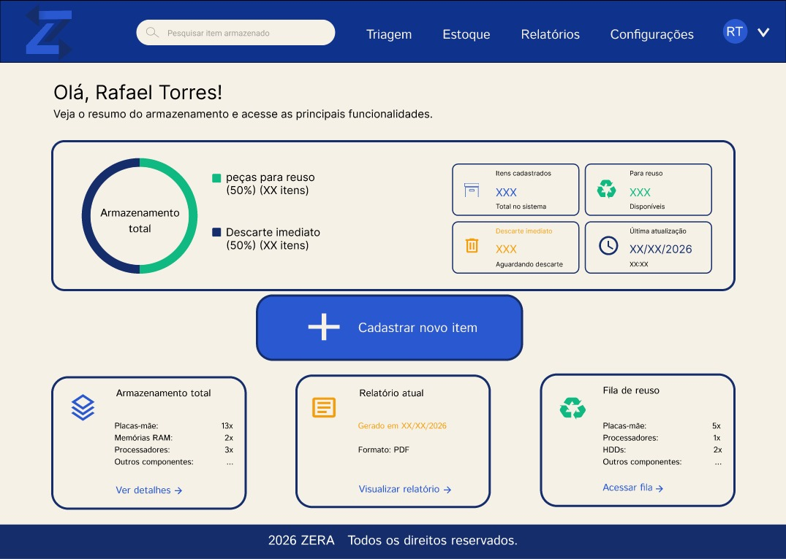
Testar

Slide 11
PERSONA

Slide 12
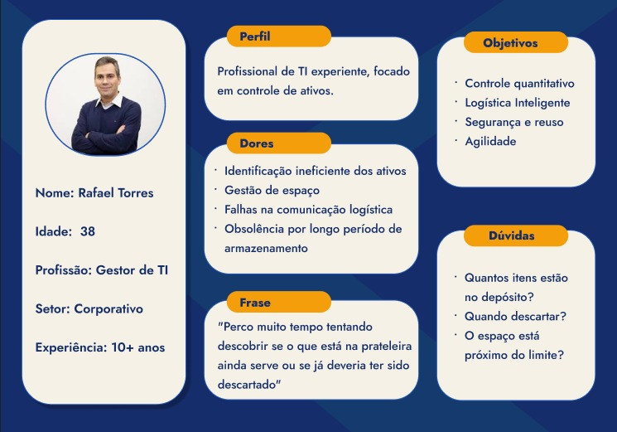

Slide 13
MAPA DE EMPATIA

Slide 14
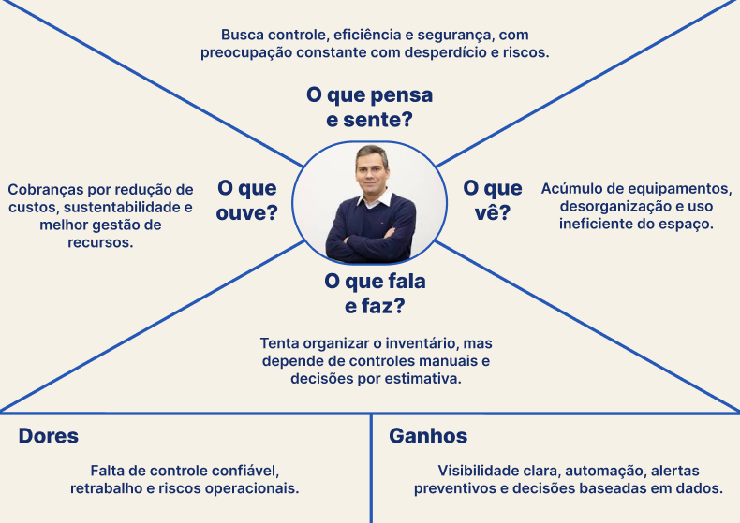

Slide 15
BENCHMARK

Slide 16
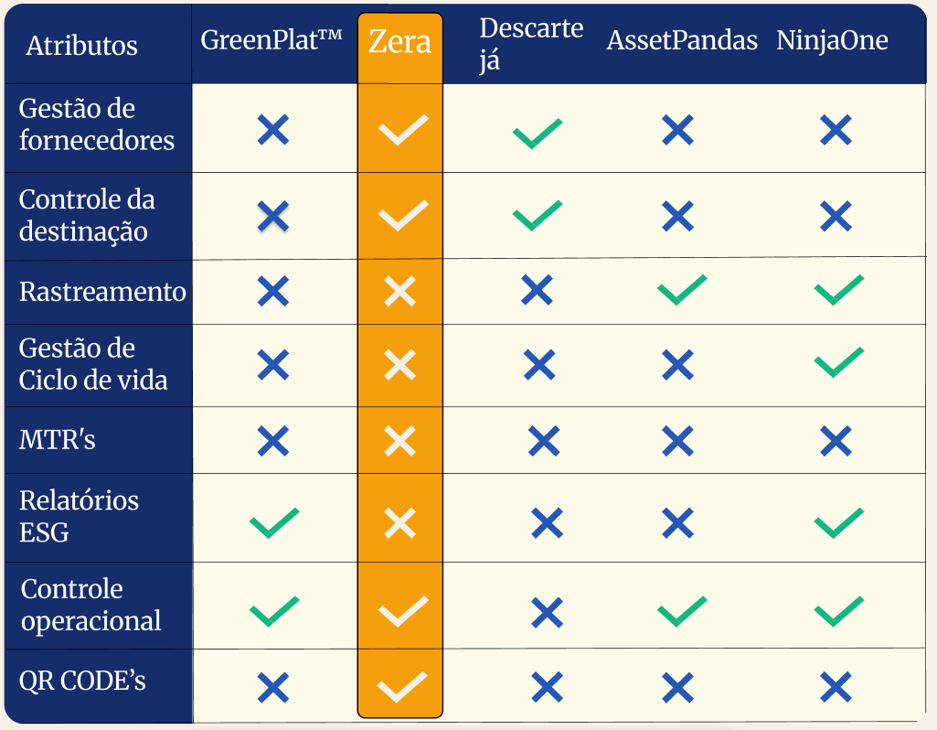
Estudo da concorrência: Benchmark
Nosso grande diferencial é a praticidade e a simplicidade. Temos um sistema de leitura de QR codes que agiliza o processo de cadastro e baixa dos produtos. Controle do estoque e destinação dos componentes.

